Slide 1
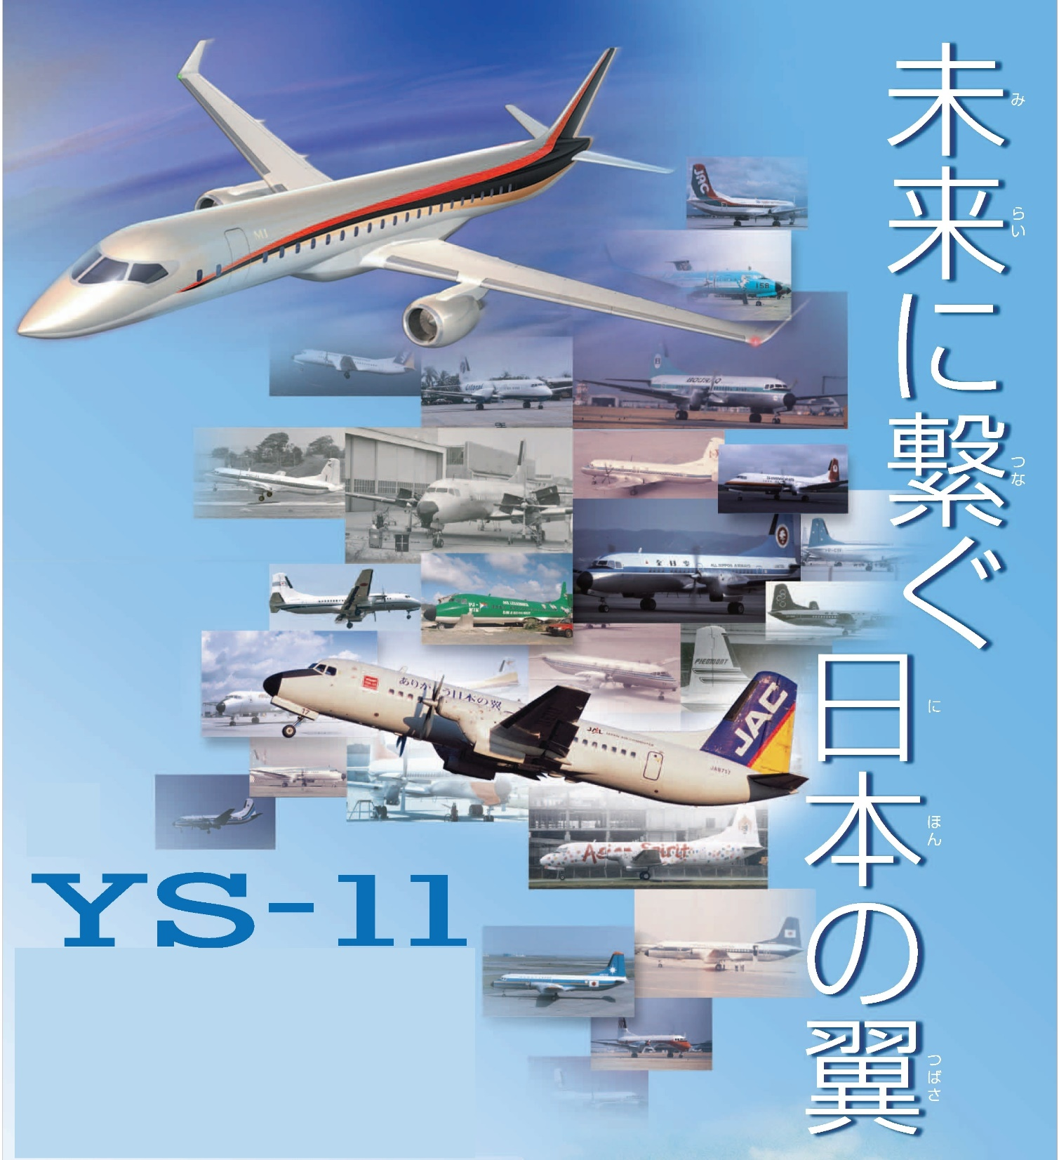
シンポジウム
「日本の旅客機開発とその意義
～引き継がれる未来への夢」
【会期】2015年7月28日（火）
【会場】東京大学 安田講堂
【主催】東京大学工学系研究科航空宇宙工学専攻
一般財団法人 総合研究奨励会
【共催】国立科学博物館、航空イノベーション研究会、
東京大学航空イノベーション総括寄付講座、東京文化財研究所
【協力】三菱重工業（株）、三菱航空機（株）、ANAホールディングス（株）、
日本航空協会
【シンポジウム概要】午前10時～午後5時
第1部【基調講演】
(1)大宮英明氏（三菱重工業会長）
(2)片瀬裕文氏（経産省産業技術環境局長）
(3)伊東信一郎氏（ANAホールディングス会長）
(4)田村明比古氏 （国土交通省航空局長）
第2部【パネル・デスカッション】
コーディネーター 鈴木真二氏（東京大学教授）
【対象】 次世代を中心とし約600名（事前予約）。
1)高校・航空高専・工業高校・大学などから約300名。
2)企業などの若手経営者・技術者ら約300名。
【申込先】下記HPよりリストをダウンロードし手続きをしてください。
http://info.sts.kahaku.go.jp/ystomrj/

Slide 2
航空の未来アイデアコンテスト
航空に関する未来の像を描いてください。
航空機／エンジン／管制システム／空港など航空機に直接関係するものでも、燃料／材料／無人機など間接的に関わるものでもかまいません。
また、技術に関するものに限らず、ビジネスや、社会貢献や国際協力の形など、なんでも結構です。
自由な発想を歓迎いたします。
アイデアの提案方法として、アイデアのセールスポイント（テーマ）を後述のリストから３つピックアップをして、その説明を記述ください。
その他、アイデアの概要や注目した問題、アイデアのイメージ図などを、後述のスライドを参考にまとめてください。
5人一組程度のチームで応募ください。
パワーポイントでの作成を推奨いたしますが、最終的にはA4横のPDFの形で提出ください。
参加予定チームは、下記フォームに記入してご応募ください。
https://docs.google.com/forms/d/1X_Y3_rDcgS9xaqM1W3N6ATrL-iLfYRQBcBcxsOUgAHI/viewform
締め切りは7月6日（月）。
優秀作品はシンポジウム当日にパネル展示し、賞品も予定しています。
多数の応募をお待ちしています。

Slide 3
キーワードを以下のリストから３つ選択し、アイデアのアピールを行ってください
（乗客／潜在顧客への貢献）
機内の快適性向上
乗客の利便性向上
空港など
利用しやすい価格
ユーザーフレンドリー
(航空会社への貢献)
運航コストの削減
整備コストの削減
燃費の向上
収益向上
新たな市場の開拓
（地球環境／空港周辺／
その他地域環境への貢献）
温暖化効果ガス削減
騒音削減
地域環境に優しい
（その他未来への貢献
航空機安全性の向上
管制効率の向上
再生可能なエネルギー
その他自由記述 歓迎

Slide 4
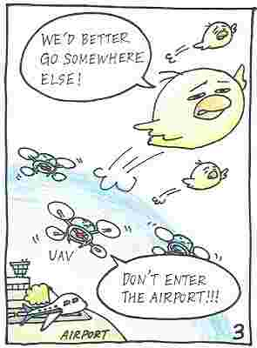
空港にきた鳥をUAVで外に誘導することでバードストライクを減少させるアイデアです。自動でUAVは鳥を検知し、安全な場所に誘導します. ○○○○○○○○○○○○○○○○○○○○○○○○○○○○○○○○○○○○○○○＜アイデアの概要＞
地域環境に優しい
鳥の命をまもって、自然と共生する○○○○○○○○○○○○○○○○○○○○○○○○○○○○○○○○○＜アイデアのセールスポイント１の説明＞
航空機安全性の向上
アイデアのイメージ
文字による説明も可
鳥衝突のリスクが減って、事故が減る
○○○○○○○○○○○○○○○○○○○○○○○○○○○○○○○○○＜アイデアのセールスポイント２の説明＞
運航コストの削減
事故が減るので、修理の必要がなくなる
○○○○○○○○○○○○○○○○○○○○○○○○○○○○○○○○○＜アイデアのセールスポイント３の説明＞
鳥衝突が増えている. 航空会社にとって整備コストや、遅延、そして安全の問題になっている○○○○○○○○○○○○○○○○○○○○○○○○○○○○○○○○
＜アイデアの背景、注目した問題など＞

